Slide 1
ЦИФРОВОЙ ФИНАНСОВЫЙ ПОМОЩНИК
Тема проекта:
Выполнили участники команды «ШКИТ»

Slide 2
АКТУАЛЬНОСТЬ
∙ Простой интерфейс
∙ Мобильность
∙ Единство системы
∙ Доступность
Сделано с душой

Slide 3
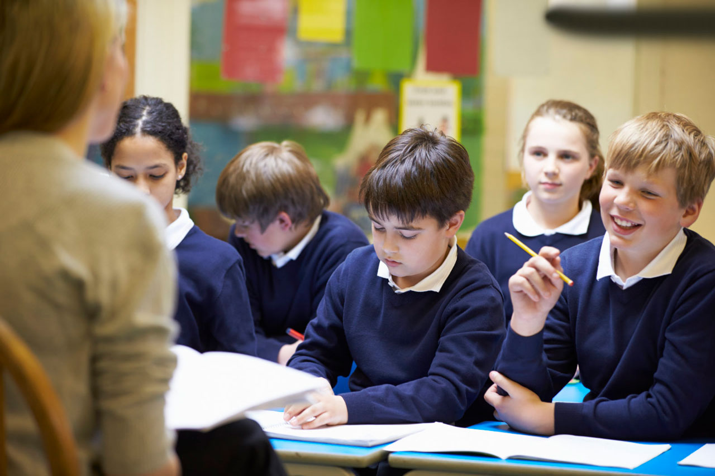
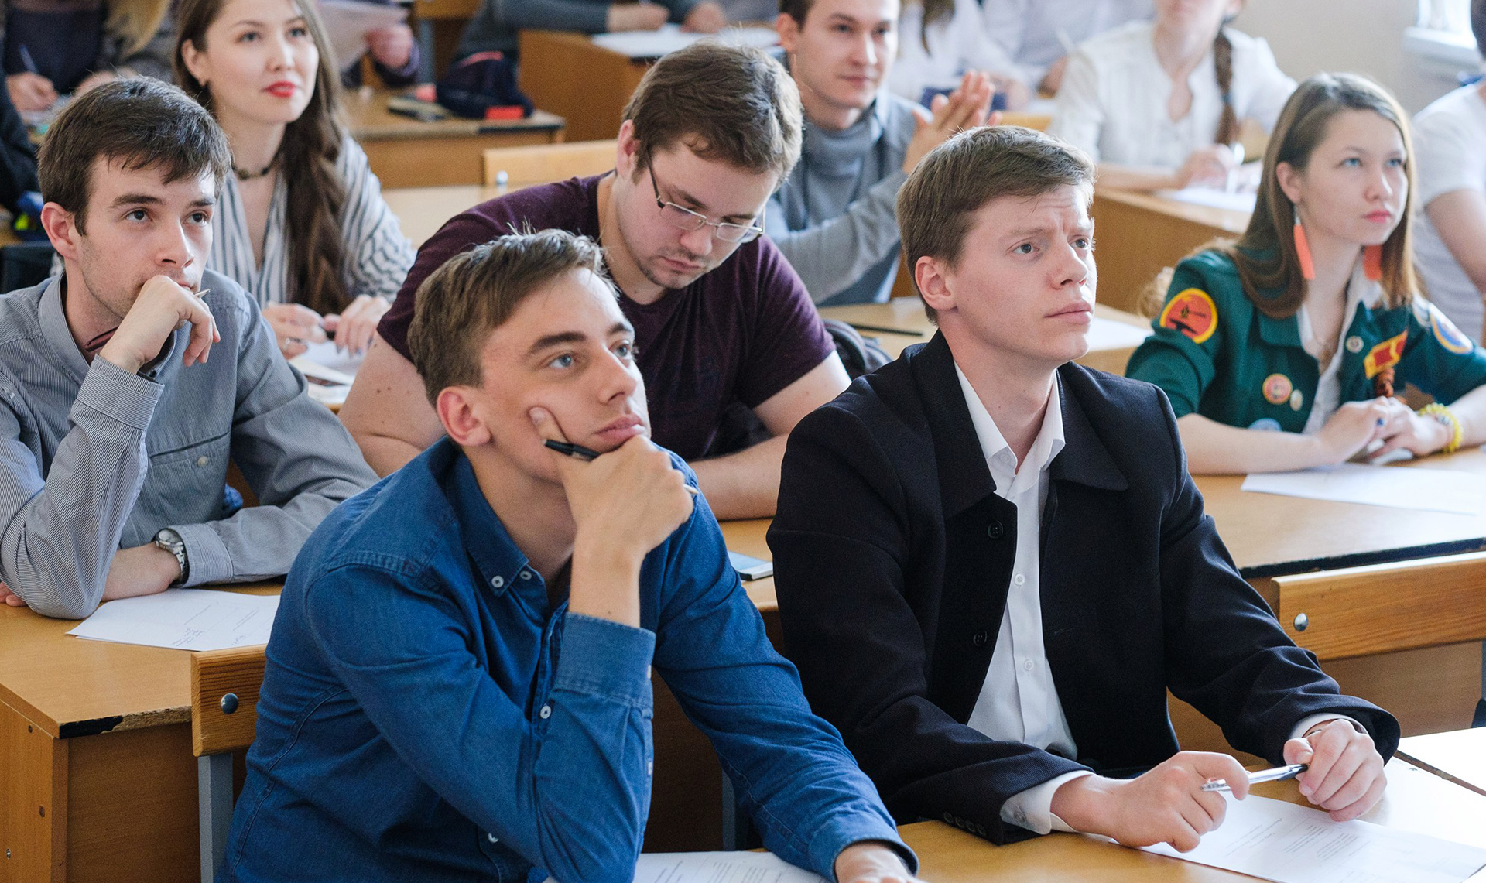
ЦЕЛИ И ЗАДАЧИ
Наша цель
Помочь
Школьникам
Студентам
Правильно распоряжаться финансами и уметь копить деньги

Slide 4

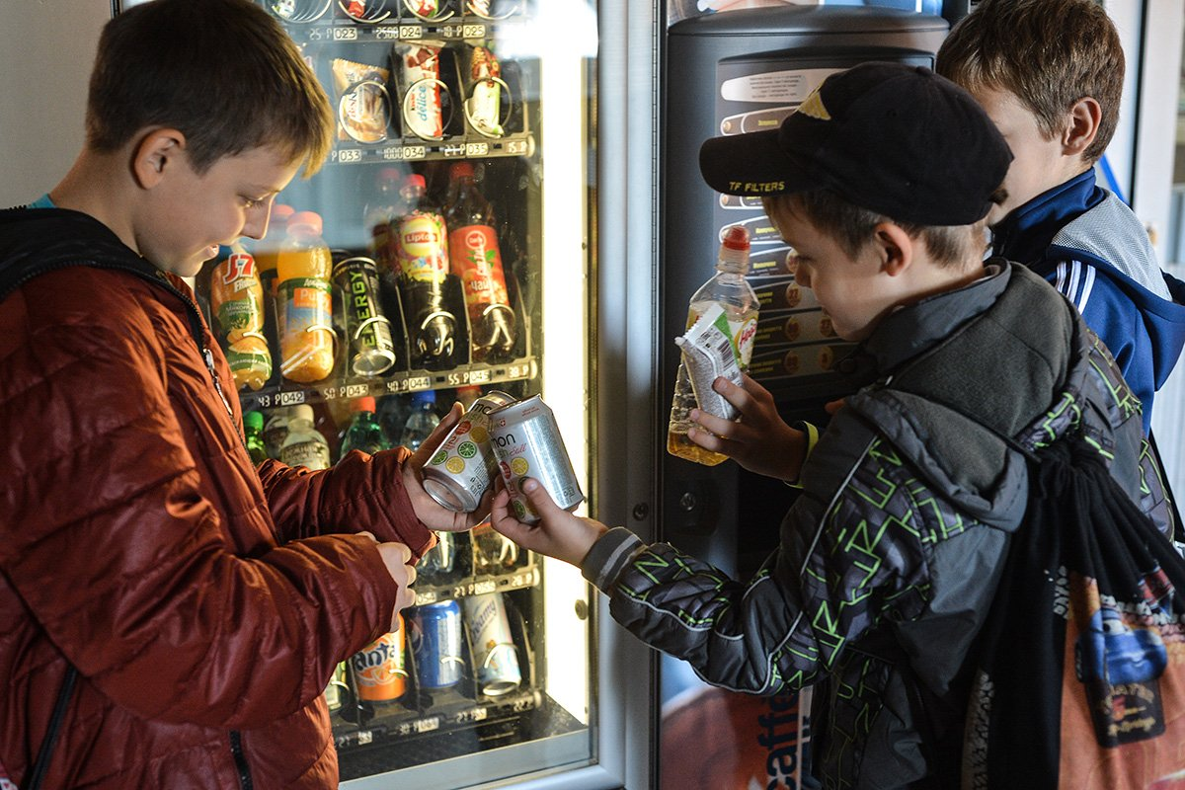
ПРОБЛЕМЫ И РЕШЕНИЯ
Зачастую дети тратят деньги, которые
дали им родители или которые они
заработали на ненужные вещи.
Наш бот поможет вести учёт потраченных
и полученных денег и правильно
распоряжаться финансами.

Slide 5
ФУНКЦИОНАЛ
НАШ БОТ ИМЕЕТ:
ИЗМЕНИТЬ БЮДЖЕТ,
СИСТЕМУ ДОХОДОВ И РАСХОДОВ:

Slide 6
ФУНКЦИОНАЛ
НАШ БОТ УМЕЕТ:
НАЛИЧНЫЕ И БЕЗНАЛИЧНЫЕ

Slide 7



КОНКУРЕНЦИЯ
Одними из самых популярных конкурентов являются:
Дзен-Мани
Недостатки:
Непонятный интерфейс, слишком много лишнего, не имеет связи с разными банками и картами
Money Manager
Недостатки:
Нет системы введения Наличных и Безналичных средств, сложный и непонятный интерфейс.
Money Lover
Недостатки:
Сложный интерфейс, не возможно добавить несколько карт или разных счетов

Slide 8
ПЛАНЫ НА БУДУЩЕЕ
Сейчас мы здесь
∙расходы/доходы
∙наличные/безналичные
∙расходы и доходы
по месяцам
∙разделение доходов и
расходов по категориям
∙создание диаграмм
расходов и доходов
∙ литература по
финансовой грамотности
∙создание мобильного приложения
∙ добавление обучающих
видеороликов по финансовой
грамотности
∙внедрение ИИ
∙попытка сотрудничества
с банками

Slide 9
СТЕК
Язык программирования:
∙Python
Библиотеки:
∙ Openpyxl
∙ Telebot

Slide 10
КОМАНДА
Губанова Варвара – Tech Lid
Садриев Раил – Специалист по Excel
Медведев Никита – Product Owner
Николаев Александр – Helper
Мусаев Артур – Специалист по Excel

Slide 11
ЗАКЛЮЧЕНИЕ
Подводя итог, можно сказать, что мы с командой проделали хорошую работу.
Каждый открыл для себя что-то новое и интересное. Каждый участник команды работал над своим делом и развивал свои навыки. Спасибо большое мероприятию «Хакатон» за возможность проявить себя. Мы готовы с радостью выслушать ваши вопросы и ответить на них!

